Slide 1
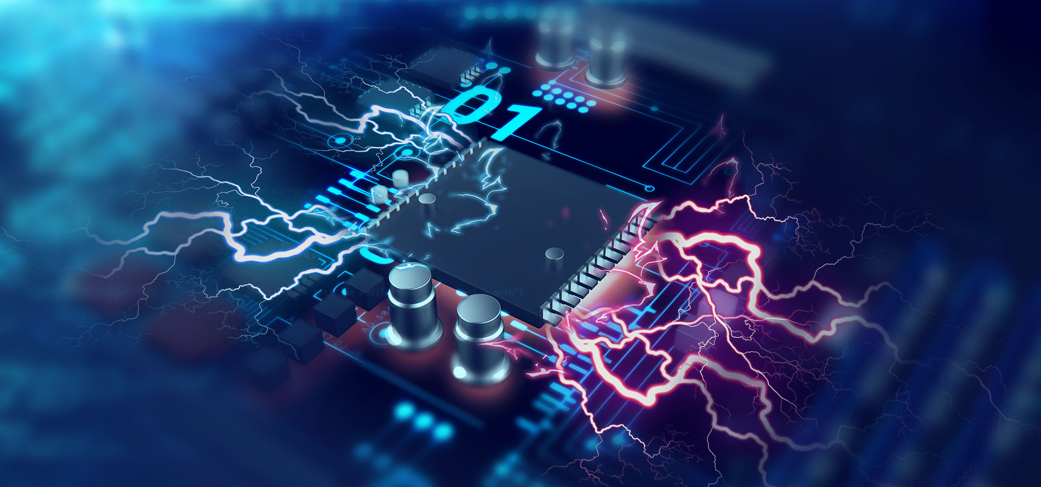
人教版物理 第十七章
第2节 欧姆定律

Slide 2
学习目标
1.通过实验探究电流跟电压、电阻的定量关系，分析归纳得到欧姆定律。
01
2.理解欧姆定律，能运用欧姆定律分析解决简单的电路问题。
02
3.通过计算，学会解答电学计算题的一般方法，培养学生逻辑思维能力，培养学生解答电学问题的良好习惯。
03

Slide 3
旧知复习
在第一节中我们学到：
当导体的电阻一定时，通过导体的电流跟导体两端的电压成正比。
当导体两端电压一定时，通过导体的电流跟导体的电阻成反比。

Slide 4
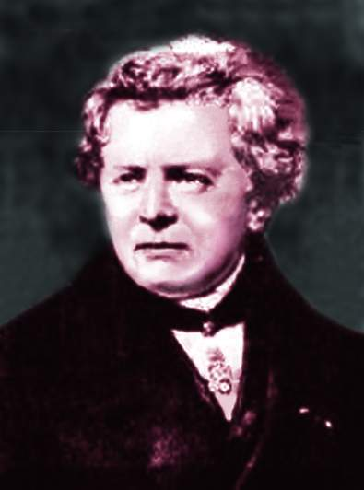
一、欧姆定律
欧姆（ 1787-1854).德国物理学家，从1825年开始研究电流与电源及导长度的关系。并于1826年归纳的出了今天所称的欧姆定律。1827年欧姆出版了他的著作《伽伐尼电路：数学研究》

Slide 5
一、欧姆定律
欧姆定律
导体中的电流，跟导体两端的电压成正比，跟导体的电阻成反比。
欧姆定律表达式
电流
电压
U
R
I =
电阻

Slide 6
一、欧姆定律
欧姆定律
电流
电压
U
R
I =
电阻
电压U的单位：V ； 电阻R的单位：Ω； 电流I的单位：A

Slide 7
一、欧姆定律
注意
(1)同一性
定律中的“通过”的电流I,“两端”的电压U及“导体”的电阻R,是对同一个导体或同一段电路而言，三者要一一对应，在解题中习惯把同一导体的各个物理量角标用同一数字表示，如“R1、U1、 I1”。

Slide 8
一、欧姆定律
注意
(2)同时性
在同一部分电路上，由于开关的闭合或断开以及滑动变阻器滑片位置的移动，都会引起电路的变化，从而导致电路中电流、电压、电阻的变化，所以公式三个量是对同一时间而言的。

Slide 9
一、欧姆定律
注意
U
R
U
I
(3)欧姆定律 的变形公式：U=IR和 仅仅是欧姆定律公式的变形，不ー定反映某种条件下物理量间成正比或反比的关系。比如，对变形公式 的理解，不能说成是电阻与电流成反比，电阻与电压成正比。因为导体电阻的大小与导体两端的电压和通过导体的电流均无关系。
I =
R =
U
I
R =

Slide 10
二、欧姆定律的应用
1．用公式进行计算的一般步骤：
（1）读题、审题（注意已知量的内容）；
（2）根据题意画出电路图；
（3）在图上标明已知量的符号、数值和未知量的符号；
（4）选用物理公式进行计算（书写格式要完整，规范）。

Slide 11

二、欧姆定律的应用
R=30 Ω
I
U=12 V
例1 一辆汽车的车灯，灯丝电阻为30Ω，接在12V的电源两端，求通过这盏电灯的电流。
解题步骤
（1）画电路图；
（2）列出已知条件和所求量；
（3）求解I。
解：
U
R
12 V
30 Ω
I= = = 0.4 A

Slide 12
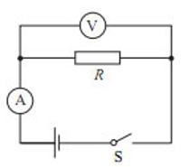
二、欧姆定律的应用
例题2 如图所示，闭合开关后，电压表的示数为6V,电流表的示数为0.3A,求电阻R的阻值。
解：
U
I
6 V
0.3 A
R= = = 20 Ω
I=0.3A
U=6V

Slide 13
二、欧姆定律的应用
提示：因为电阻是导体本身的一种性质，因此电阻的大小与电压、电流的大小均无关系，所以“电阻与电压成正比，与电流成反比”这种说法是错误的。

Slide 14
二、欧姆定律的应用
例3 甲、乙分别接入电压比是2∶1的电路中，已知它们的电阻比是2∶3，则通过它们的电流比是 ( )
  A．1∶1
  B．2∶1
  C．4∶3
  D．3∶1
D

Slide 15
课堂巩固
D
1．关于电流跟电压和电阻的关系，下列说法正确的是（ ）
A．导体的电阻越大，通过导体的电流越小
B．导体的电阻越大，通过导体的电流越大
C．导体两端的电压越大，导体的电阻越大，通过导体的电流也越大
D．在导体两端的电压一定的情况下，导体的电阻越小，通过导体的电流越大

Slide 16
课堂巩固
2.某导体两端的电压为2V时，通过的电流为0.1A,若它两端的电压变为0V时，它的电阻和通过的电流分別是（ ）
  A.22Ω,0.1A
  B.20Ω,0A
  C.0Ω,0.1A
  D.0Ω,0A
B

Slide 17
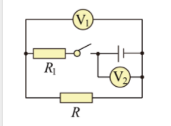
课堂巩固
3.在如图所示的电路中，当团合开关后，两个电压表指都向右偏转相同角度，则电阻R₁和R₂的阻值之比为（ ）
  A、5：1
  B、1：5
  C、4：1
  D、1：4
C

Slide 18
课堂小结
欧姆定律
欧姆定律
电流
电压
U
R
I =
电阻
欧姆定律的应用
U
I
R =
U =IR

Slide 19
